Slide 1
IL NUOVO ESAME DI STATO
LE NOVITA’

Slide 2
CIRCOLARE N. 3050 DEL 04/10/2018
Requisiti d’accesso
1.La partecipazione, durante l’ultimo anno di corso, alle prove a carattere nazionale predisposte dall’INVALSI, volte a verificare i livelli di apprendimento in italiano, matematica e inglese.
2.Lo svolgimento delle attività di alternanza scuola lavoro, secondo quanto previsto dall’indirizzo di studio nel secondo biennio e nell’ultimo anno di corso
Restano immutati gli altri requisiti di ammissione all’esame dei candidati interni previsti dall’art. 13, comma 2, lettere a) e d) del d.lgs. n.62/2017 :
1.L’obbligo di frequenza per almeno tre quarti del monte ore annuale personalizzato, fatte salve le deroghe per
casi eccezionali già previste dall’art.14, comma 7, del D.P.R. n. 122/2009;
2.Il conseguimento di una votazione non inferiore a sei decimi in ciascuna disciplina o gruppo discipline fatta salva la possibilità per il consiglio di classe di deliberare, con adeguata motivazione, l’ammissione all’esame per gli studenti che riportino una votazione inferiore a sei decimi in una sola disciplina o gruppo di discipline valutate con l’attribuzione di un unico voto.
3.Aver conseguito la sufficienza nel voto di condotta
Il Milleproroghe interviene sul suddetto decreto, prorogando al 2019/20 due dei sopra riportati requisiti: lo svolgimento dell’alternanza scuola-lavoro e la partecipazione alla prove invalsi. Alternanza e Invalsi, comunque, resteranno (magari con qualche modifica).

Slide 3
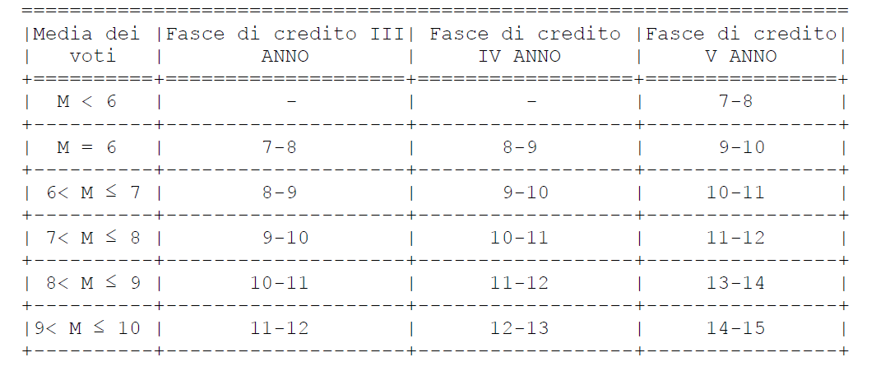
L’ATTRIBUZIONE DEL CREDITO SCOLASTICO
L’art. 15 del d.lgs. 62/2017 attribuisce al credito scolastico maturato dagli studenti nel secondo biennio e nell’ultimo anno di corso un peso decisamente maggiore nella determinazione del voto finale dell’esame di Stato rispetto alla precedente normativa, elevando tale credito da venticinque punti su cento a quaranta punti su cento
Per l’attribuzione del credito si farà riferimento alla seguente tabella:

Slide 4
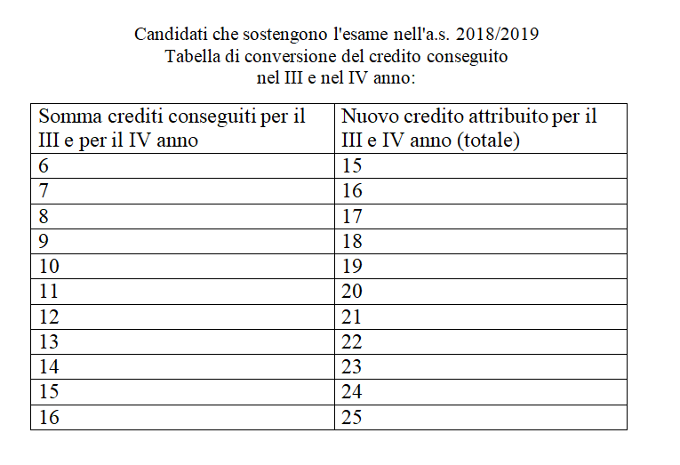
Tabelle di conversione
Al fine di mettere gli studenti del quinto anno in condizione di avere contezza della propria situazione, i consigli di classe provvederanno ad effettuare tempestivamente e, comunque, non più tardi dello scrutinio di valutazione intermedia, la conversione del credito scolastico conseguito complessivamente nel terzo e nel quarto anno di corso da ciascuno studente, verbalizzandone l’esito.
Inoltre, le scuole avranno cura di comunicare agli studenti e alle famiglie il credito complessivo del terzo e del quarto anno, come risultante dalla suddetta operazione di conversione, mediante i consueti canali di comunicazione scuola- famiglia.

Slide 5
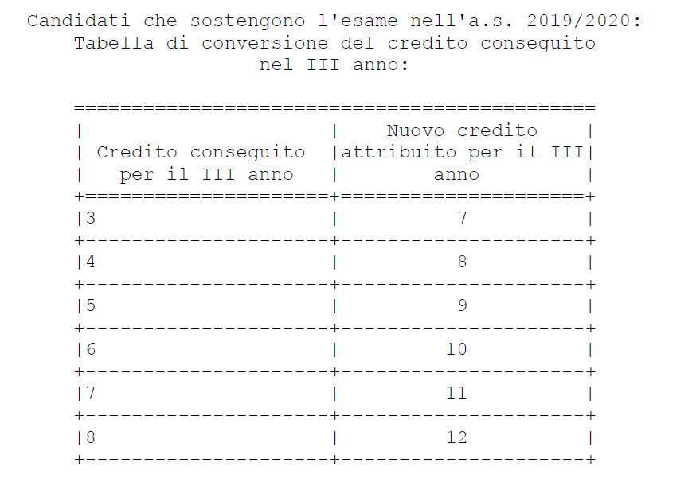

Slide 6
LE PROVE D’ ESAME E IL PUNTEGGIO FINALE COMPLESSIVO
Art. 17 del d.lgs. n. 62/2017
19/06/2019
- PRIMA PROVA – PUNTI 20
Comprende tre tipologie: analisi del testo (2 tracce), testo argomentativo (3 tracce), riflessione su tematiche di attualità (2 tracce).
E’ volta ad accertare la padronanza della lingua italiana o della diversa lingua madre nelle scuole speciali di minoranza linguistica, nonché le capacità espressive, logico-linguistiche e critiche del candidato.
La prova:
consiste nella redazione di un elaborato con differenti tipologie testuali in ambito artistico, letterario, filosofico, scientifico, storico, sociale, economico e tecnologico; può essere strutturata in più parti, per consentire la verifica di competenze diverse, in particolare della comprensione degli aspetti linguistici, espressivi e logico-argomentativi, oltre che della riflessione critica.

Slide 7
20/06/2019
SECONDA PROVA – PUNTI 20
LICEO SCIENTIFICO
Traccia mista di matematica e fisica. La prova è composta da 2 problemi e 8 quesiti: gli studenti dovranno scegliere un problema e 4 quesiti da svolgere nell'arco di 6 ore.
ISTITUTI TECNICI
La struttura della prova prevede una prima parte, che tutti i candidati sono tenuti a svolgere, seguita da una seconda parte, con una serie di quesiti tra i quali il candidato sceglierà sulla base del numero indicato in calce al testo. Anche qui potranno essere coinvolte più discipline.
ISTITUTI PROFESSIONALI
Si comporrà di una parte definita a livello nazionale e di una seconda parte predisposta dalla Commissione, per tenere conto della specificità dell’offerta formativa dell’Istituzione scolastica compatibilmente con la dotazione tecnologica e laboratoriale dell’ istituto. La durata della prova può essere compresa tra sei e otto ore. Fatta salva l’unicità della prova, la Commissione, tenuto conto delle esigenze organizzative, si può riservare la possibilità di far svolgere la prova in due giorni
Una rilevante novità è stata introdotta dai commi 5 e 6 dell’art. 17 del d.lgs. n.62/2017. Infatti, fermo restando che le scuole elaborano il loro curricolo e progettano gli interventi didattico/educativi sulla base dei traguardi di apprendimento indicati dai DD.PP.RR. nn. 87,88 e 89 del 2010, si prevede l’adozione, con decreto del Ministro, dei quadri di riferimento per la redazione e lo svolgimento delle prove scritte e la definizione delle griglie di valutazione, al fine di uniformare i criteri di valutazione delle commissioni d’esame per l’attribuzione dei punteggi

Slide 8
1^ PROVA
GRIGLIA DI VALUTAZIONE PER L’ATTRIBUZIONE DEI PUNTEGGI
Griglia di valutazione per l’attribuzione dei punteggi
Indicazioni generali per la valutazione degli elaborati (MAX 60 pt)
INDICATORE 1
• Ideazione, pianificazione e organizzazione del testo.
• Coesione e coerenza testuale.
INDICATORE 2
• Ricchezza e padronanza lessicale.
• Correttezza grammaticale (ortografia, morfologia, sintassi); uso corretto ed efficace della punteggiatura.
INDICATORE 3
• Ampiezza e precisione delle conoscenze e dei riferimenti culturali.
• Espressione di giudizi critici e valutazioni personali.

Slide 9
INDICATORI SPECIFICI PER LE SINGOLE TIPOLOGIE DI PROVA
Tipologia A
Elementi da valutare nello specifico (MAX 40 pt)
Rispetto dei vincoli posti nella consegna (ad esempio, indicazioni di massima circa la lunghezza del testo – se presenti – o indicazioni circa la forma parafrasata o sintetica della rielaborazione).
Capacità di comprendere il testo nel suo senso complessivo e nei suoi snodi tematici e stilistici.
Puntualità nell'analisi lessicale, sintattica, stilistica e retorica (se richiesta).
Interpretazione corretta e articolata del testo.
Tipologia B
Elementi da valutare nello specifico (MAX 40 pt)
Individuazione corretta di tesi e argomentazioni presenti nel testo proposto.
Capacità di sostenere con coerenza un percorso ragionativo adoperando connettivi pertinenti.
Correttezza e congruenza dei riferimenti culturali utilizzati per sostenere l'argomentazione
Tipologia C
Elementi da valutare nello specifico (MAX 40 pt)
Pertinenza del testo rispetto alla traccia e coerenza nella formulazione del titolo e dell'eventuale paragrafazione.
Sviluppo ordinato e lineare dell’esposizione.
Correttezza e articolazione delle conoscenze e dei riferimenti culturali
NB. Il punteggio specifico in centesimi, derivante dalla somma della parte generale e della parte specifica, va riportato a 20 con opportuna proporzione (divisione per 5 + arrotondamento)

Slide 10
PROPOSTA DI GRIGLIA DI VALUTAZIONE a cura della Prof.ssa Lauria Barbara
Indicatori e Descrittori
I.P.S.I.A. “Efesto” – Biancavilla
INDICATORI GENERALI
INDICATORI GENERALI | DESCRITTORI (MAX 60 pt)
Ideazione, pianificazione e organizzazione del testo | 10/9 | 8/7 | 6 | 5/4 | 3/2 | 0
 | Perfettamente organica e ben strutturata | Quasi sempre organica | Schematica ma nel complesso organizzata | Con qualche incongruenza e disorganicità | Disordinata e confusa | Inesistente
Coesione e coerenza testuale | 10/9 | 8/7 | 6 | 5/4 | 3/2 | 0
 | Perfettamente e pienamente organica, coerente e coesa | Quasi sempre coerente e coesa | Schematica ma nel complesso coerente e coesa | Con qualche incongruenza | Gravemente incoerente e disomogenea | Inesistente
Ricchezza e padronanza lessicale | 10/9 | 8/7 | 6 | 5/4 | 3/2 | 0
 | Eccellente | Complessivamente adeguata ed appropriata | Sufficientemente adeguata e chiara | Generica e con diverse improprietà ed imprecisioni | Gravemente approssimativa, inadeguata ed inappropriata | Inesistente
Correttezza grammaticale (ortografia, morfologia, sintassi); uso corretto ed efficace della punteggiatura. | 10/9 | 8/7 | 6 | 5/4 | 3/2 | 0
 | Eccellente | Curata, corretta e fluida | Appropriata e nel complesso corretta | Elementare e con qualche errore ed imprecisione | Trascurata e scorretta | Assente
Ampiezza e precisione delle conoscenze e dei riferimenti culturali | 10/9 | 8/7 | 6 | 5/4 | 3/2 | 0
 | Approfondita, ricca e pertinente | Valida, corretta e perlopiù completa | Generica/ Sufficiente | Poco articolata/ Superficiale/ Limitata | Appena accennata/ Inadeguata | Assente
Espressione di giudizi critici e valutazione personale | 10/9 | 8/7 | 6 | 5/4 | 3/2 | 0
 | Pienamente valida e originale | Significativa/ Convincente | Essenzialmente valida e pertinente | Incongruente/ Generica/ Limitata | Scarsa/ Insufficiente | Assente
PUNTEGGIO PARTE GENERALE

Slide 11
TIPOLOGIA A (Analisi e interpretazione di un testo letterario italiano)
INDICATORI SPECIFICI | DESCRITTORI (MAX 40 pt)
Rispetto dei vincoli posti dalla consegna (ad esempio, indicazioni di massima circa la lunghezza del testo – se presenti – o indicazioni circa la forma parafrasata o sintetica della rielaborazione) | 10/9 | 8/7 | 6 | 5/4 | 3/2 | 0
 | Preciso ed approfondito | Soddisfacente/ Puntuale | Parziale / Accettabile | Carente / Insufficiente | Molto scarso | Nullo
 | 10/9 | 8/7 | 6 | 5/4 | 3/2 | 0
Capacità di comprendere il testo nel senso complessivo e nei suoi snodi tematici e stilistici | Eccellente | Valida e appropriata | Sufficientemente adeguata e accettabile | Con diverse improprietà ed imprecisioni | Gravemente inadeguata ed inappropriata | Inesistente
 | 10/9 | 8/7 | 6 | 5/4 | 3/2 | 0
Puntualità nell’analisi lessicale, sintattica, stilistica e retorica (se richiesta) | Eccellente | Valida e appropriata | Sufficientemente adeguata e accettabile | Con diverse improprietà ed imprecisioni | Gravemente inadeguata ed inappropriata | Inesistente
 | 10/9 | 8/7 | 6 | 5/4 | 3/2 | 0
Interpretazione corretta e articolata del testo | Articolata, approfondita, con validi apporti critici personali | Presente, abbastanza articolata, con revisione personale | Generica e non sempre presente | Poco articolata/ Superficiale | Del tutto incoerente/ Spesso assente | Assente

Slide 12
TIPOLOGIA B (Analisi e produzione di un testo argomentativo)
INDICATORI SPECIFICI | DESCRITTORI (MAX 40 pt)
Individuazione corretta di tesi e argomentazioni presenti nel testo proposto. | 10/9 | 8/7 | 6 | 5/4 | 3/2 | 0
 | Piena e approfondita | Adeguata / Valida | Parziale ma accettabile | Carente / Insufficiente | Molto scadente | Nulla
Capacità di sostenere con coerenza un percorso ragionato adoperando connettivi pertinenti. | 15/14 | 13/11 | 10 | 9/6 | 5/1 | 0
 | Rigorosa e criticamente strutturata e documentata | Ben elaborata | Lineare ma organica | Parzialmente articolata | Disordinata e confusa | Assente
Correttezza e congruenza dei riferimenti culturali utilizzati per sostenere l'argomentazione. | 15/14 | 13/11 | 10 | 9/6 | 5/1 | 0
 | Pertinente, ampia ed approfondita | Valida e appropriata | Sufficientemente adeguata e accettabile | Limitata/ Superficiale | Frammentaria e molto imprecisa | Inesistente
TIPOLOGIA C (Riflessione critica di carattere espositivo-argomentativo su tematiche di attualità)
INDICATORI SPECIFICI | DESCRITTORI (MAX 40 pt)
Pertinenza del testo rispetto alla traccia e coerenza nella formulazione del titolo e dell'eventuale paragrafazione. | 10/9 | 8/7 | 6 | 5/4 | 3/2 | 0
 | Piena e approfondita | Adeguata / Valida | Parziale ma accettabile | Carente / Insufficiente | Molto scadente | Nulla
Sviluppo ordinato e lineare dell’esposizione. | 15/14 | 13/11 | 10 | 9/6 | 5/1 | 0
 | Perfettamente organico e criticamente strutturato | Ben elaborato e rigoroso | Lineare, schematico ma organico | Parzialmente articolato/ Approssimativo | Disordinato e confuso | Assente
Correttezza e articolazione delle conoscenze e dei riferimenti culturali. | 15/14 | 13/11 | 10 | 9/6 | 5/1 | 0
 | Pertinente, ampia ed approfondita | Valida e appropriata | Sufficientemente adeguata ed accettabile | Limitata e superficiale | Frammentaria e molto imprecisa | Inesistente

Slide 13
2^ PROVA
GRIGLIA DI VALUTAZIONE PER L’ATTRIBUZIONE DEI PUNTEGGI
ISTITUTI PROFESSIONALI
Manutenzione e Assistenza Tecnica ( IP09 )
Griglia di valutazione per l’attribuzione dei punteggi Indicatore (correlato agli obiettivi della prova)
Punteggio max per ogni indicatore
Padronanza delle conoscenze disciplinari relative ai nuclei fondanti della disciplina. 5
Padronanza delle competenze tecnico-professionali specifiche di indirizzo rispetto agli obiettivi della prova, con particolare riferimento all’analisi e comprensione dei casi e/o delle situazioni problematiche proposte e alle metodologie utilizzate nella loro risoluzione. 8
Completezza nello svolgimento della traccia, coerenza/correttezza dei risultati e degli elaborati tecnici e/o tecnico grafici prodotti. 4
Capacità di argomentare, di collegare e di sintetizzare le informazioni in modo chiaro ed esauriente, utilizzando con pertinenza i diversi linguaggi specifici. 3

Slide 14
ISTITUTI PROFESSIONALI
Manutenzione e Assistenza Tecnica – Opzione Mezzi di Trasporto ( IPMM )
Griglia di valutazione per l’attribuzione dei punteggi Indicatore (correlato agli obiettivi della prova)
Punteggio max per ogni indicatore
1. Capacità di descrivere in modo esaustivo il sistema oggetto della prova, anche attraverso la spiegazione delle funzioni e relativo funzionamento dei singoli componenti del sistema oggetto della prova usando un’appropriata terminologia tecnica. 6
2. Capacità di analisi di dati, di informazioni, di utilizzo di documentazione tecnica utile allo svolgimento e completamento della prova assegnata. 4
3. Capacità di scegliere autonomamente la procedura più idonea a eseguire la prova richiesta tenendo conto degli aspetti legati alla sicurezza, al tempario, alla disponibilità in magazzino dei materiali necessari e allo smaltimento di quelli esausti. 4
4. Corretta scelta e utilizzo degli strumenti diagnostici e dell’attrezzatura idonea alla risoluzione della prova proposta. 4
5. Corretta compilazione della documentazione tecnica che precede e segue l’intervento richiesto. 2

Slide 15
COLLOQUIO
LA TESINA VA IN PENSIONE !!
Ogni commissione preparerà, in un’apposita sessione di lavoro, un numero di buste pari al numero dei candidati, più due. Ad esempio per una classe di 20 studenti, le buste saranno 22.
Ciascuno studente potrà dunque sempre scegliere tra un terna di buste. Dal primo all’ultimo candidato. Saranno così garantite trasparenza e pari opportunità a tutti.
Nelle buste vi saranno materiali utili per poter avviare il colloquio. La scelta dei materiali (testi, documenti, progetti, problemi) sarà effettuata tenendo conto della specificità dell’indirizzo e del percorso effettivamente svolto nella classe secondo le indicazioni fornite dal Consiglio di Classe nel documento che sarà predisposto entro il 15 maggio, proprio in vista dell’Esame di Stato.
Il Candidato inoltre potrà illustrare l’esperienza di Alternanza Scuola Lavoro svolta nei percorsi per le competenze trasversali e l’orientamento tramite una relazione e/o un elaborato multimediale.
Il candidato dovrà, altresì, rispondere su Cittadinanza e Costituzione in relazione allo svolgimento di attività (percorsi, progetti, etc.) finalizzate a sviluppare le competenze di cittadinanza in diversi ambiti, come, a puro titolo di esempio, educazione alla legalità, alla cittadinanza attiva, etc. Tutti i Consigli di Classe, nell’ambito del documento del 15 maggio che raccoglie quanto svolto dalla classe, evidenzieranno e descriveranno tali percorsi, che saranno poi oggetto di una sezione specifica del colloquio.

Slide 16
PUNTEGGIO FINALE
Il punteggio finale resta in centesimi: il credito scolastico, calcolato sugli ultimi tre anni, arriva fino a 40 punti a cui si aggiungono massimo 60 punti con le 3 prove, massimo 20 per ciascuna.
Il punteggio minimo per superare l’esame resta 60 punti.
La Commissione d’esame può integrare il punteggio, fino ad un massimo di 5 punti, se il candidato parte da un credito scolastico di almeno 30 punti e da un risultato delle prove di esame di almeno 50 punti.
La commissione di maturità può attribuire anche la lode a studenti meritevoli a condizione che soddisfino diversi criteri:
Il punteggio di 100 deve essere raggiunto senza l'integrazione dei 5 punti bonus
Il credito scolastico raggiunto deve esser stato attribuito con voto unanime del consiglio di classe.

